Slide 1

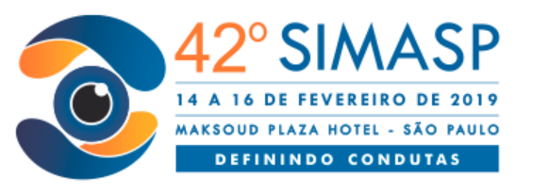
Opacidade total de lente intraocular
Autor: Marcos Pereira Vianello
Co-autores: Frederico de Miranda Cordeiro, Carolina, Serpa Braga, Senice Alvarenga Rodrigues Silva, Daniel de Pinho Botelho, Guilherme Malta Pio
Instituto de Olhos Ciências Médicas (IOCM) – Belo Horizonte/MG
Resumo/ Descritivo:
Opacidade de lente intraocular vista sob iluminação direta de luz aneritra.
Palavras-chave: catarata, LIO, lente opacificada, facoemulsificação
OD
OE

